Slide 1




¡¡FELIZ 15 CUMPLEAÑOS HERINEIVA!!

Slide 2
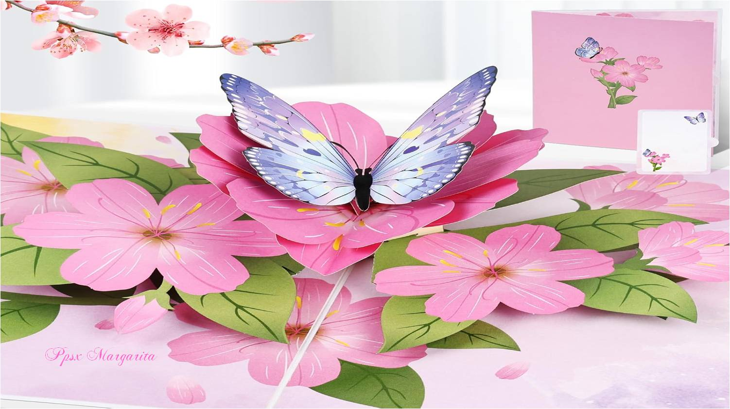
Hace 15 años nació una pequeña niña que con su sonrisa y su corazón, alegró la vida a todos los que la conocieron

Slide 3

Tu eres esa bella niña que ha florecido y se ha convertido en una linda mujercita
¡¡FELIZ 15 AÑOS!!

Slide 4
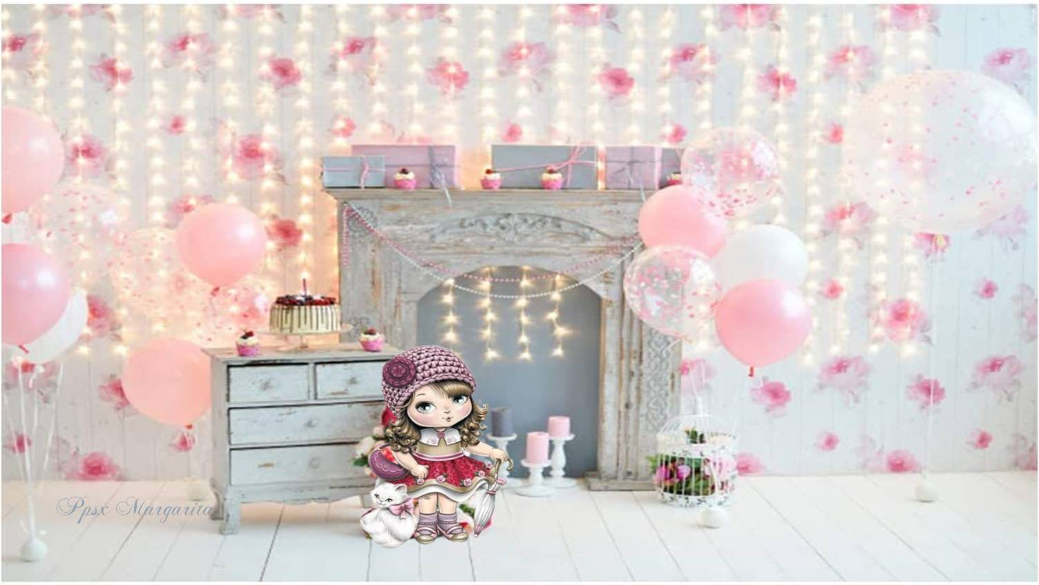
Eres una persona especial y la vida
te seguirá perfeccionando
por tus
vivencias.
Siempre es así, cada persona es diferente precisamente por eso, por su forma de ver la vida.

Slide 5

Por eso no hay en el mundo dos personas iguales, pues aunque vivan lo mismo, cada uno lo ve desde su interior y la vida, que es muy sabia, nos va moldeando.

Slide 6
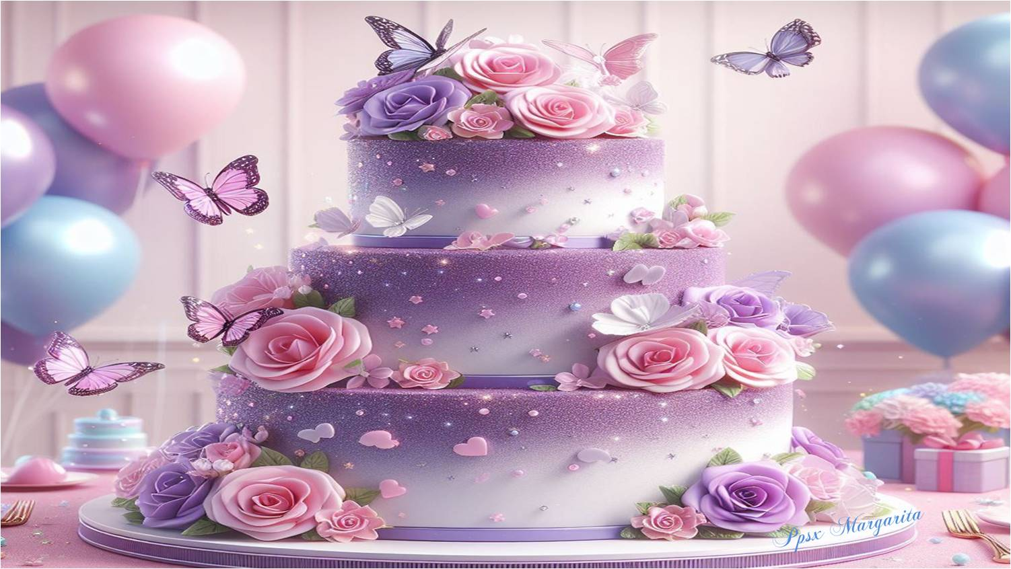

15
herineiva
FELICIDADES

Slide 7

En este día tan especial
te deseo muchas sonrisas, que tu corazón se llene de los mas lindos sentimientos y que nunca pierdas tu esencia

Slide 8

Que hoy, mañana y siempre tu vida esté repleta de momentos únicos e inolvidables.

Slide 9

atrévete a soñar y explora tus fantasías

Slide 10

Me alegro de celebrar un año más en tu vida Y espero poder seguir felicitándote y celebrar tus triunfos desde la distancia

Slide 11
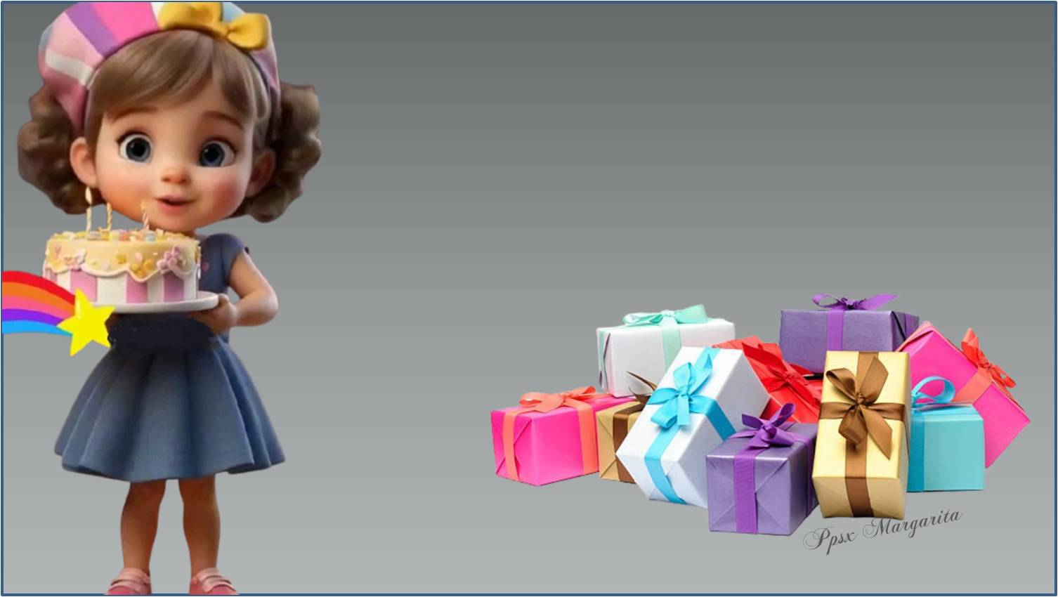

Disfruta de tu cumple
y de los regalos,
con ilusión y mucha alegría

Slide 12

Guarda siempre los recuerdos de tu niñez como bellos tesoros

Slide 13


Slide 14


Diciembre 2025
Música: feliz cumpleaños

Slide 15









¿Te ha gustado?
Puedes ver más entrando
Aquí
Además puedes recibir powerpoints en tu correo electrónico suscribiéndote aquí:
Esta presentación powerpoint ha sido creada y compartida única y exclusivamente para mispps.com

